Slide 1

Notes:
# ReFill

Slide 2


Slide 3
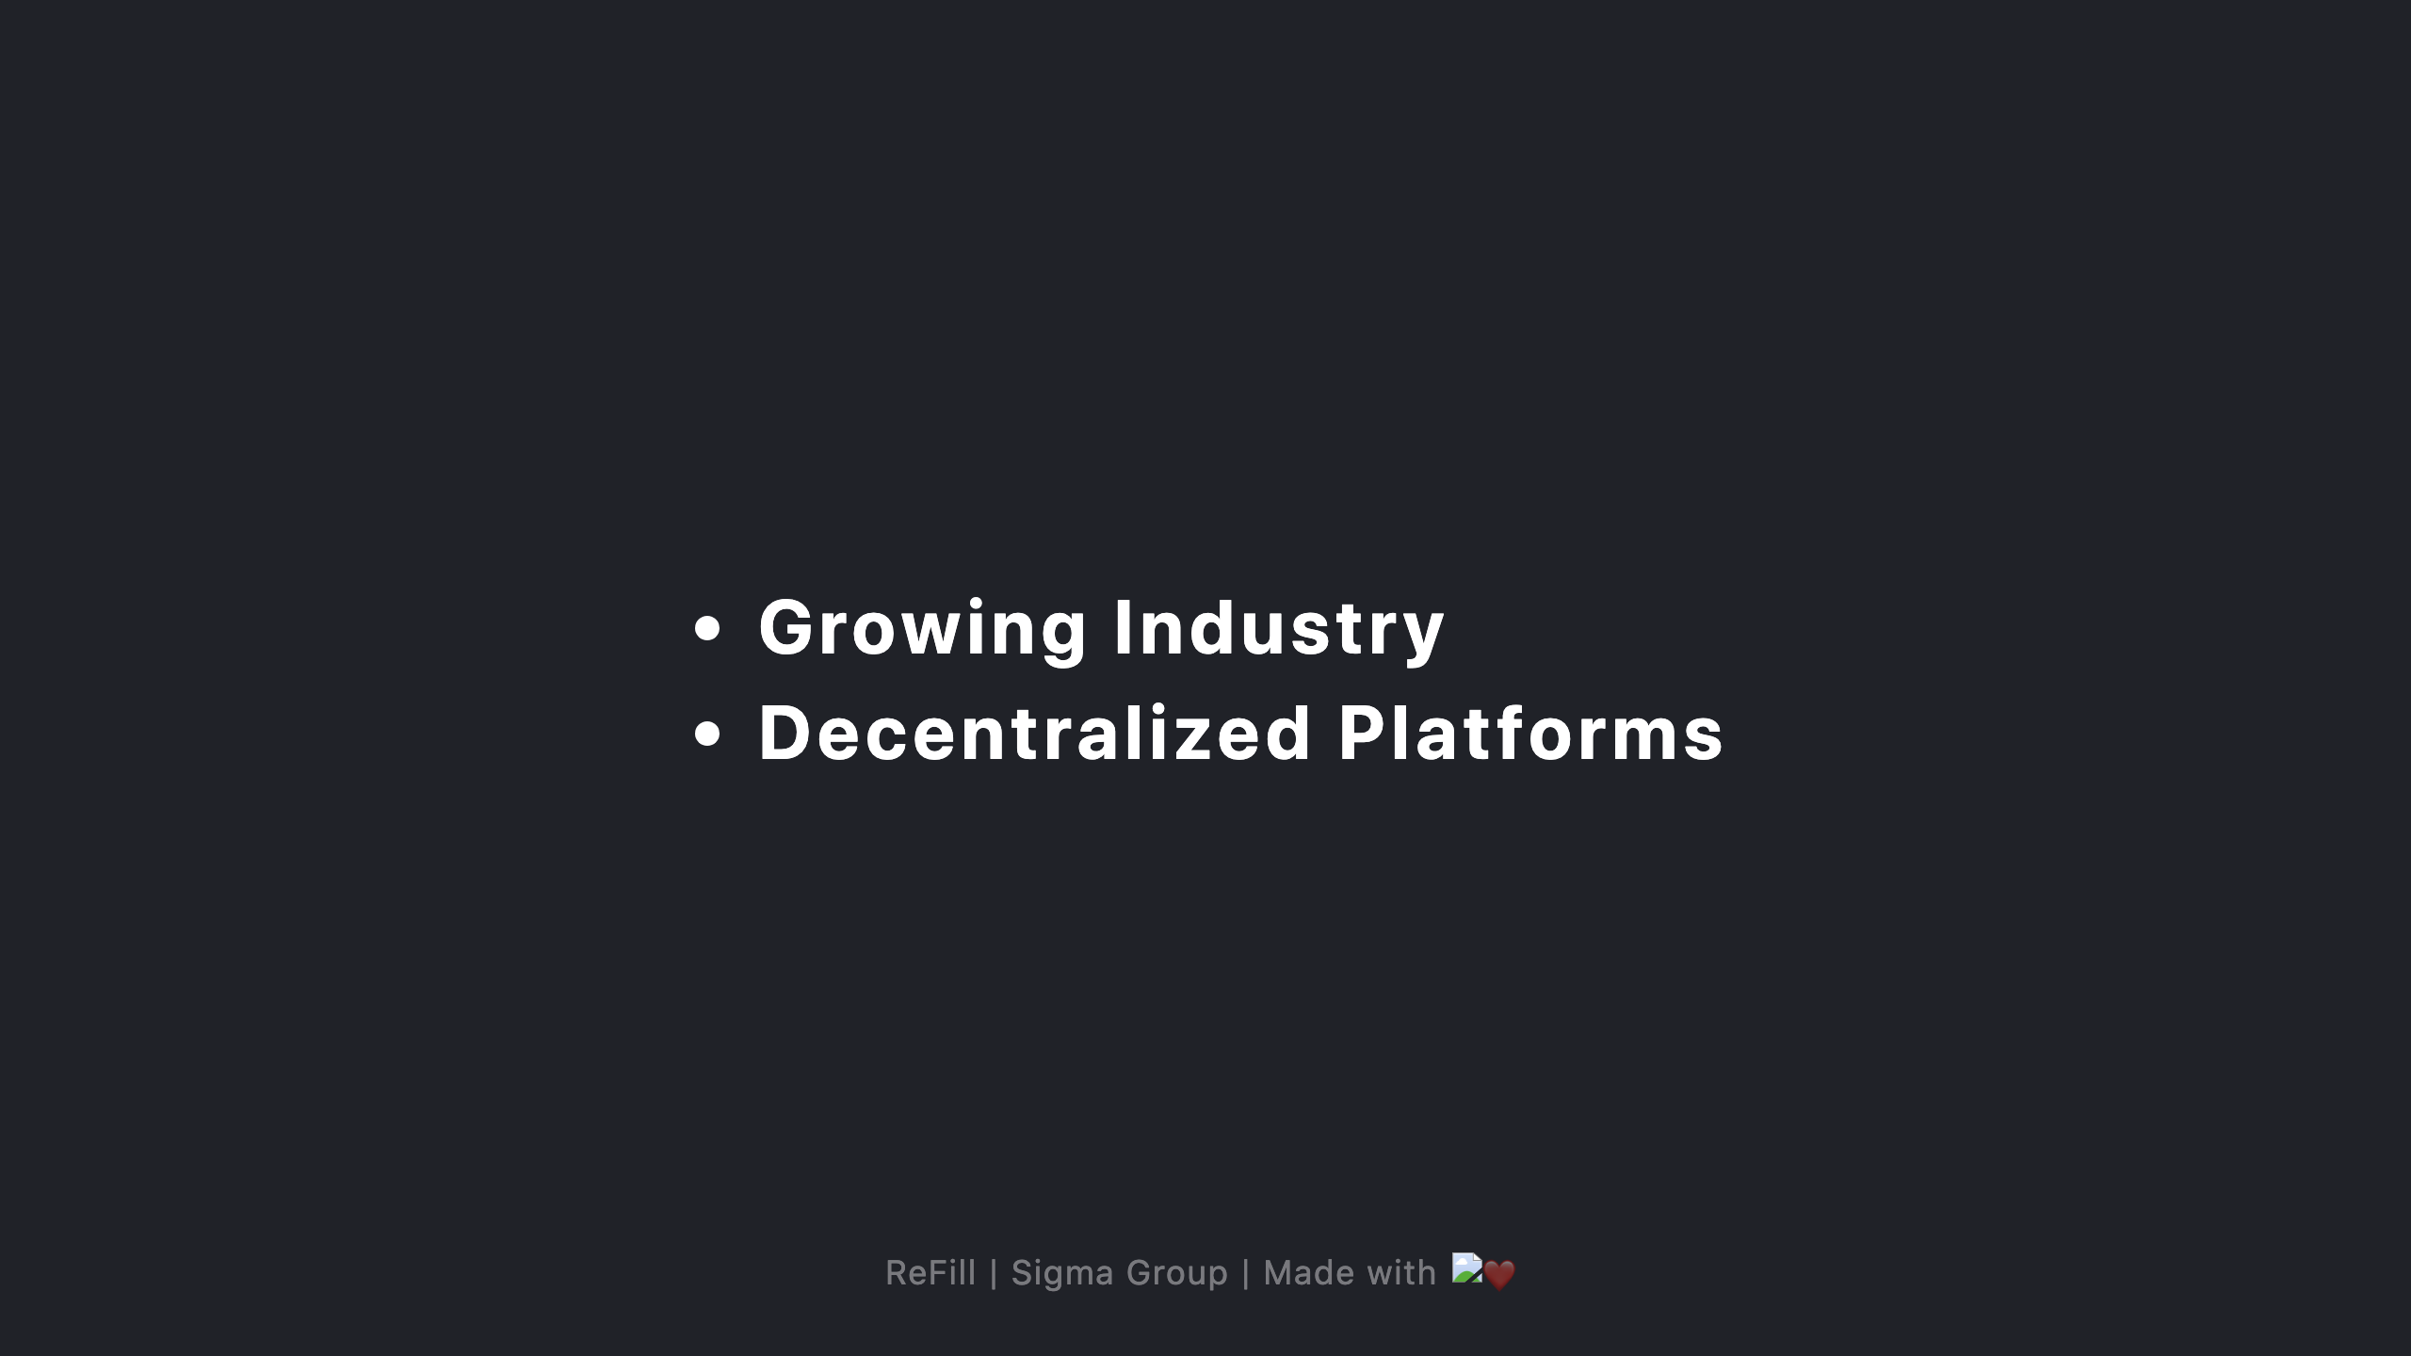
Notes:
Nah pertama, apa yang kami maksud dengan "growing industry", bukankah industri yang berkembang itu positive? kenapa disini menjadi salah satu "problem"? industri film di indonesia, itu menyamakan perkembangan industri lain di indonesia, yaitu pesat, tapi berantakan. Bertumbuhnya populasi muda indonesia dan stabilnya ekonomi kelas menengah telah membuat perkembangan industri kreatif menjadi industri yang sangat ko mpetitif, tapi kecepatan itulah yang membuat "chaos" dalam perkembangan industri indonesia. point chaos tersebut menjadi point kedua kami, "decentralized platforms". Ada lebih dari 350 bioskop yang beroperasi, sekitar 3000 lebih layar di seluruh indonesia. Itupun masih sangat-sangat kecil dibanding dengan populasi dan juga negara lain. Tetapi dengan prospect industri yang sangat positive, tidak ada satupun aplikasi yang menurut kami mencukupi "bare standard" kualitas aplikasi modern untuk industri dengan kebesaran yang sebesar ini.

Slide 4


Slide 5
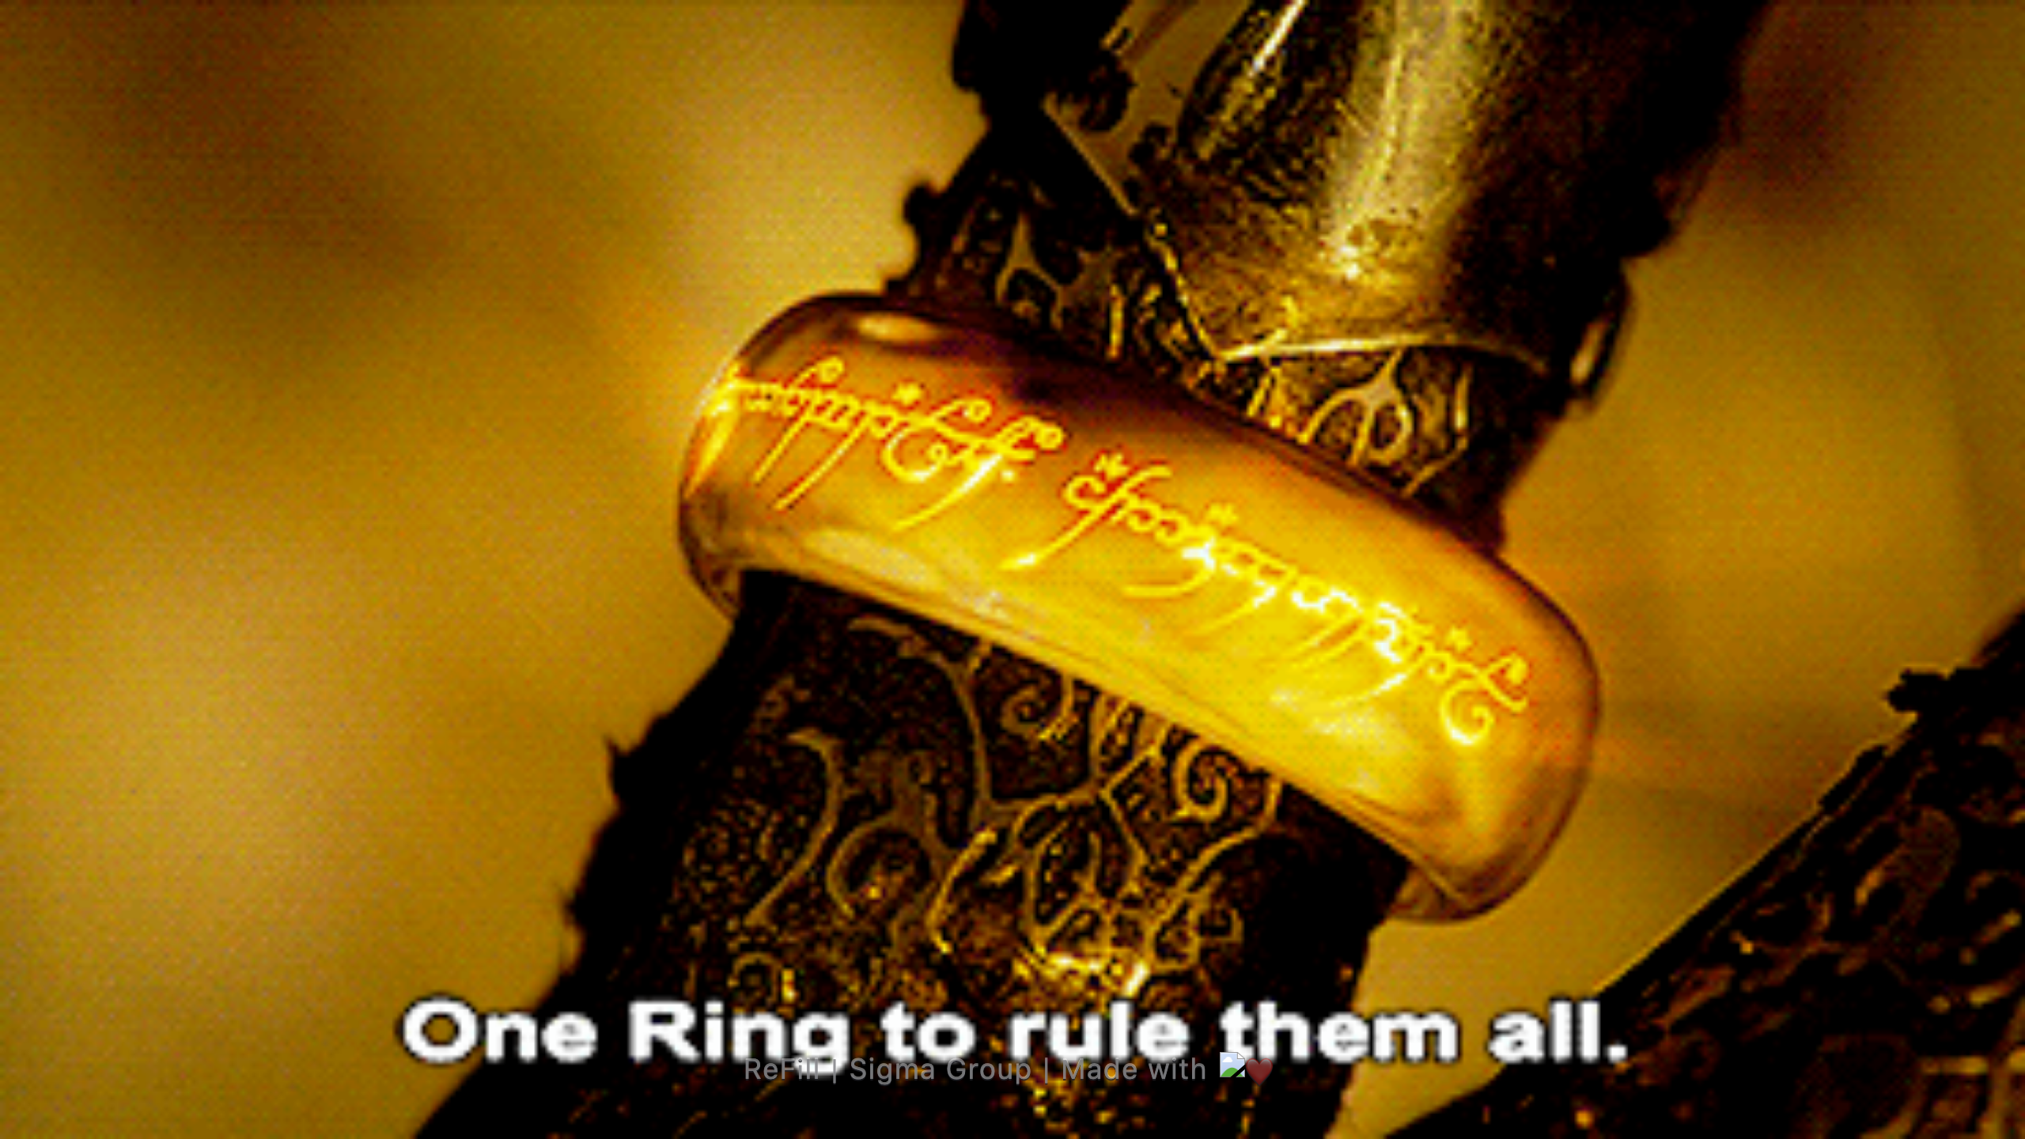
Notes:
One ring to rule them all, one app to rule them all.

Slide 6

Notes:
Dan App itu, adalah ReFill ReFill adalah solusi kami

Slide 7
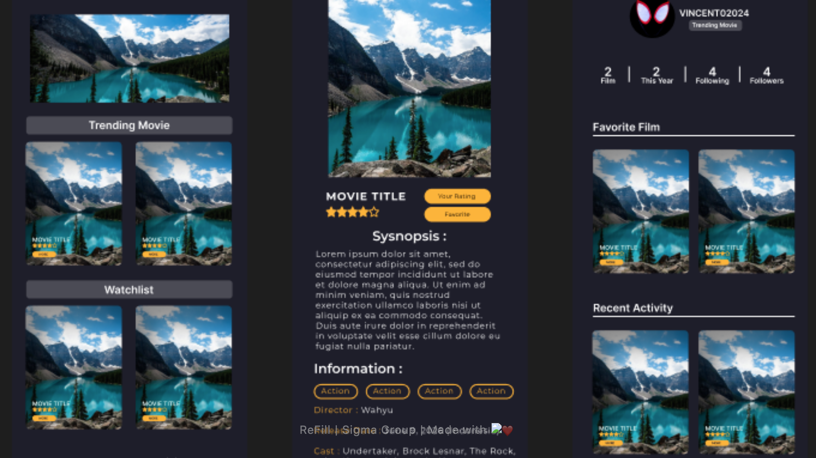
Notes:
Pergabungan antara aplikasi pembelian tiket dengan sosial media, ReFill akan menjadi aplikasi "all-in-one for cinema", dimana fitur review/sosial media akan membuat user lebih terbuka kepada release film film baru, dan setelah itu mereka tinggal membeli tiket di dalam aplikasi yang sama

Slide 8


Slide 9
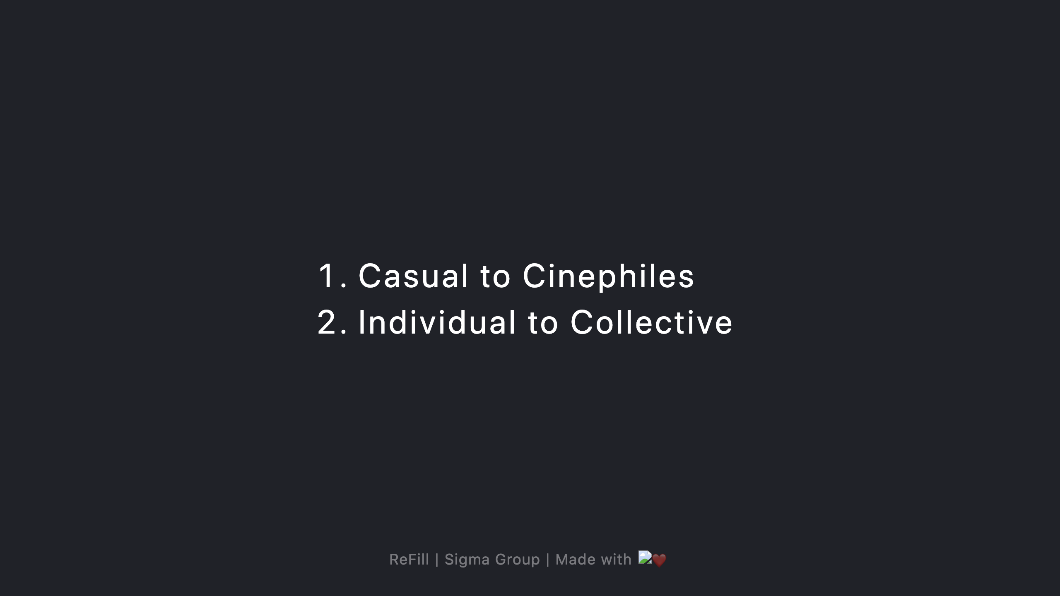
Notes:
Bioskop bergantung pada 2 customer base utama, casual atau cinephiles, individual atau collective. Casual dan cinephile adalah polar opposite dari satu sama lain, dimana yang satu menonton untuk kesenangan sendiri, cinephile bisa dibilang orang-orang yang lebih mendalemi dunia perfileman secara media artistik. Sama juga untuk individual dan collective, kami

Slide 10


Slide 11
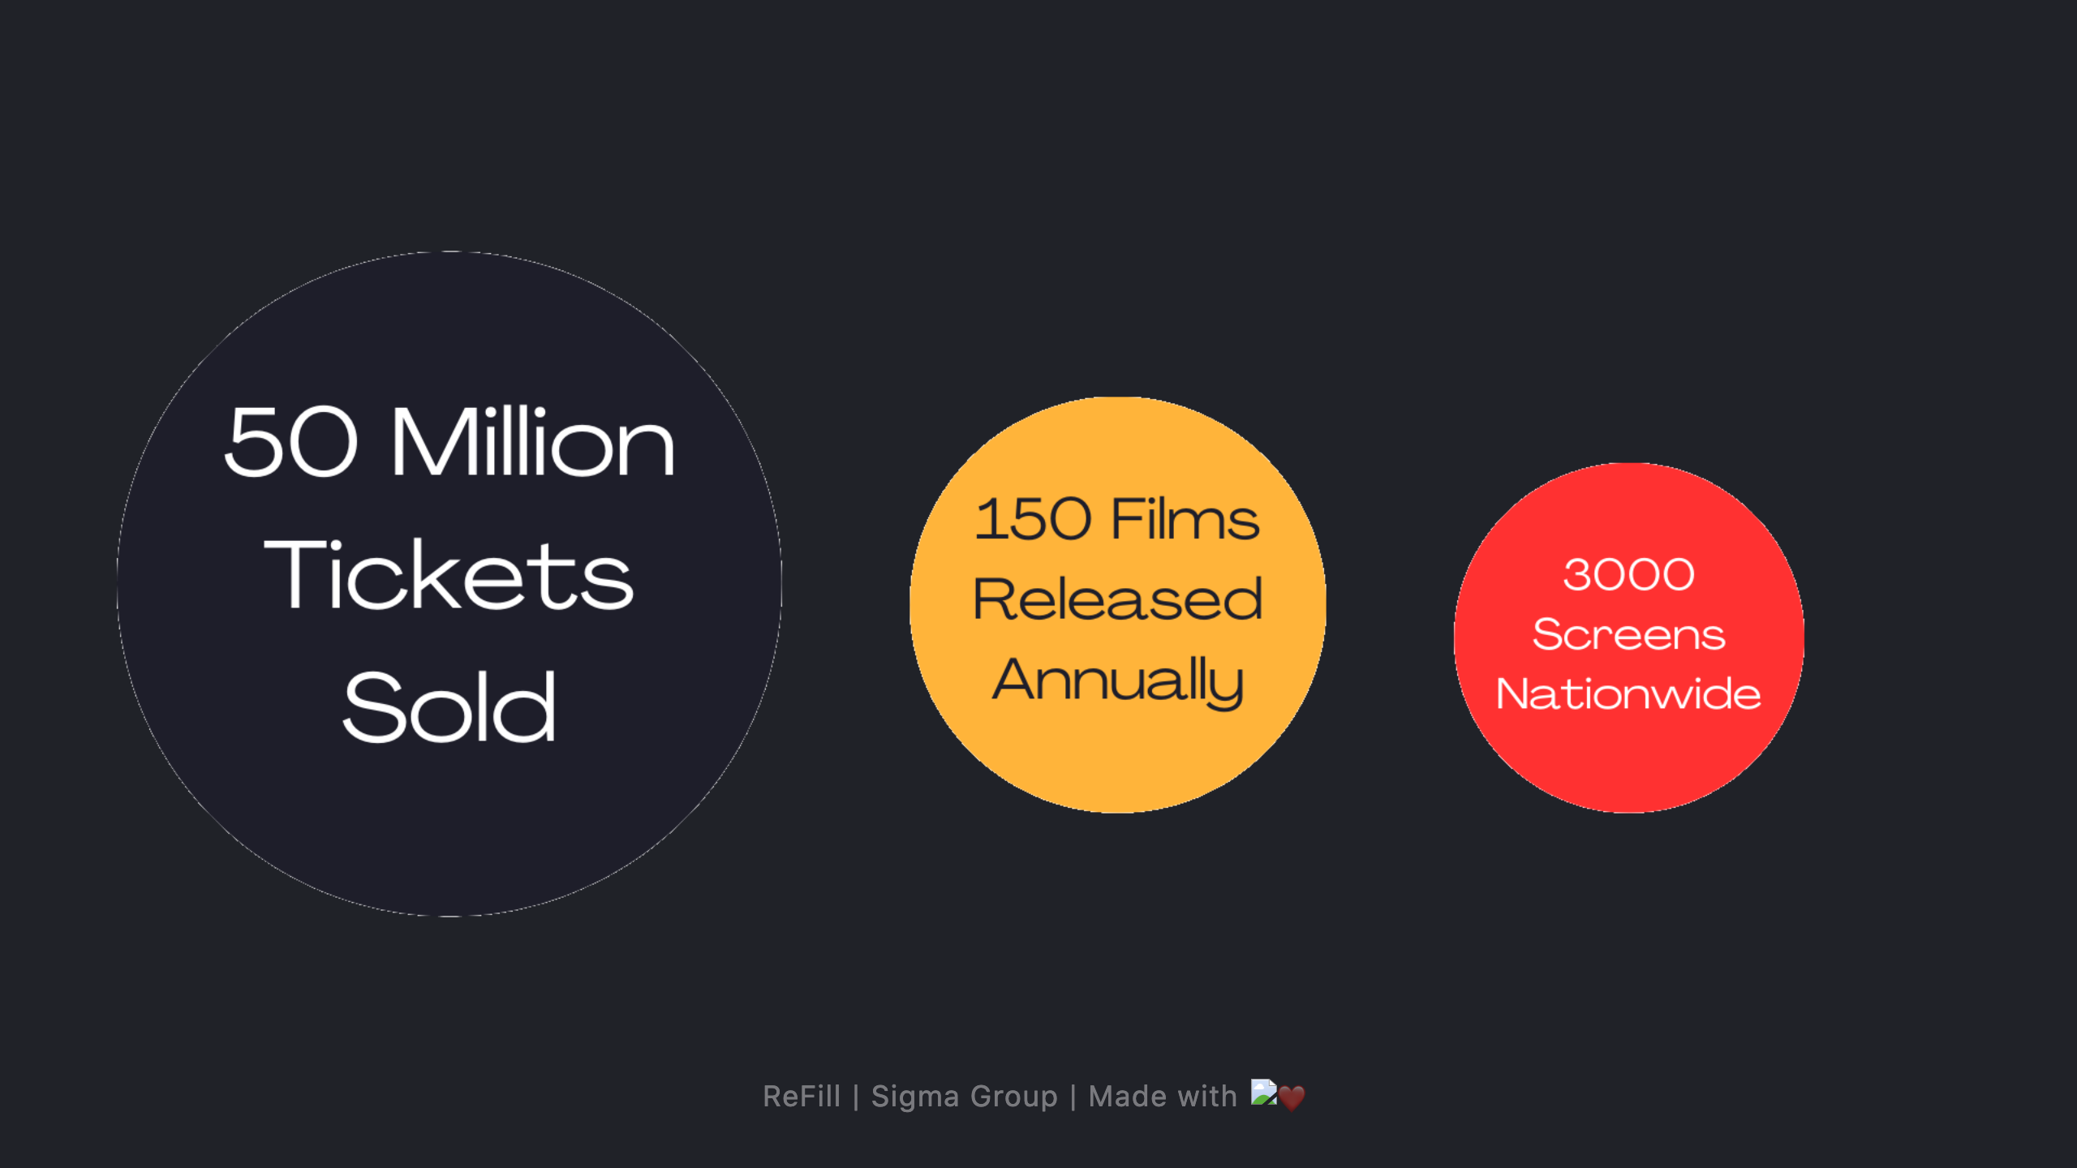
Notes:
50 Juta tiket bioskop terjual pada tahun 2018, 230 film terrelease pada tahun 2019, dan ada sekitar 3000 layar dalam 300 bioskop di seluruh indonesia. Bayangkan berapa banyak lagi statistik ini akan berubah pada 5-10-15 tahun kedepan, dengan asumsi bahwa stabilitas dan ekonomi tetap mengalami kemajuan seperti sekarang, atau bahkan lebih. Kita melihat pada untapped market pada industry yang sangat tua pada era yang baru.

Slide 12


Slide 13

Notes:
Tix id dan letterboxd menjadi sumber inspirasi utama aplikasi kami, karena itu mereka menjadi kompetitor utama kami untuk memasuki market tersebut. Fitur social media letterboxd dengan fitur pembelian ticket tix id

Slide 14


Slide 15


Slide 16
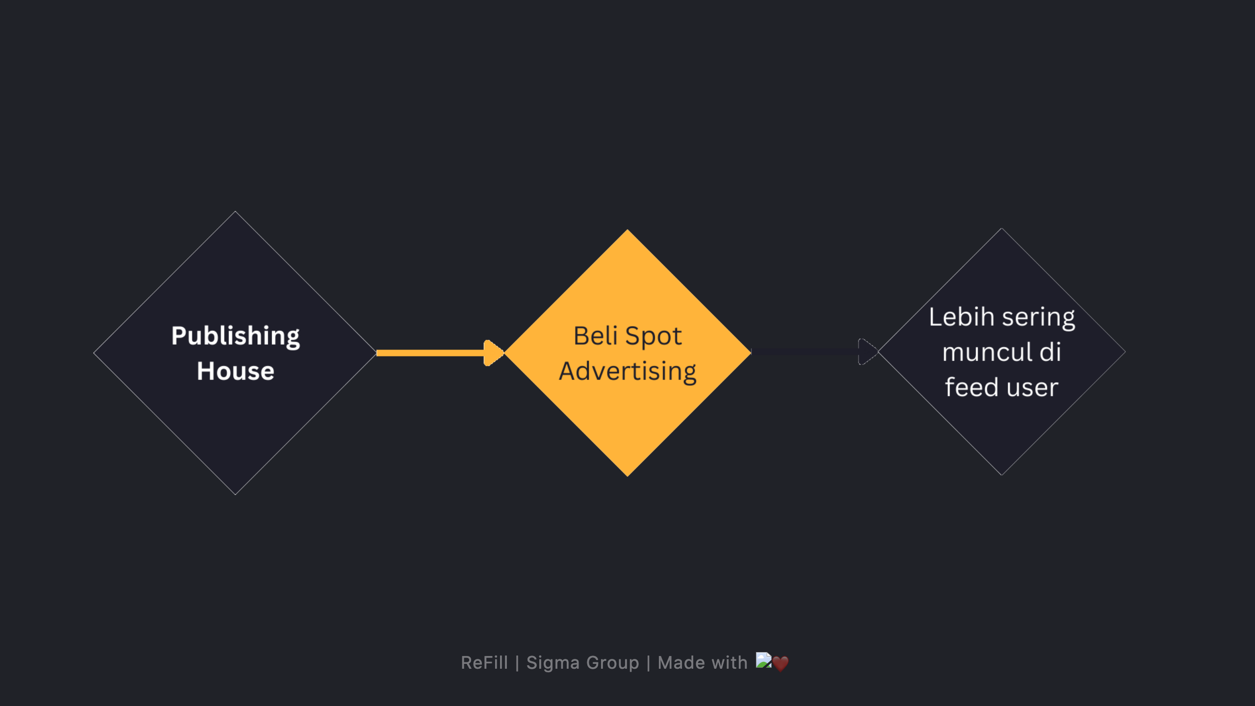
Notes:
Walau ticket sales akan menjadi kontributor penting pada revenue kami, sebenarnya sisi advertisement yang akan menjadi jalan utama untuk penghasilan revenue dalam jangka panjang.

Slide 17


Slide 18
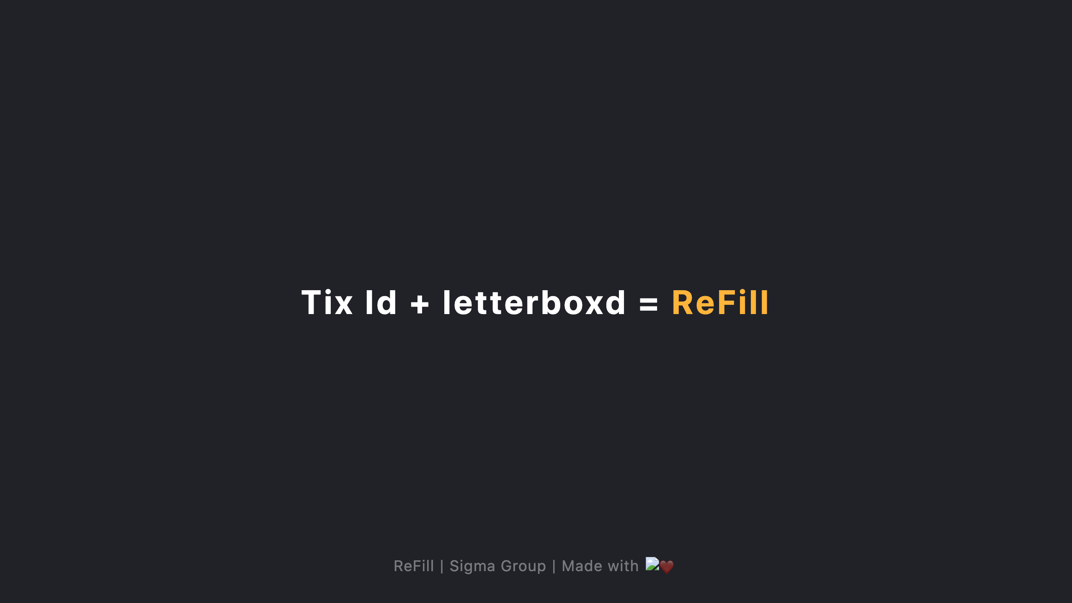
Notes:
Satu tempat dimana

Slide 19


Slide 20
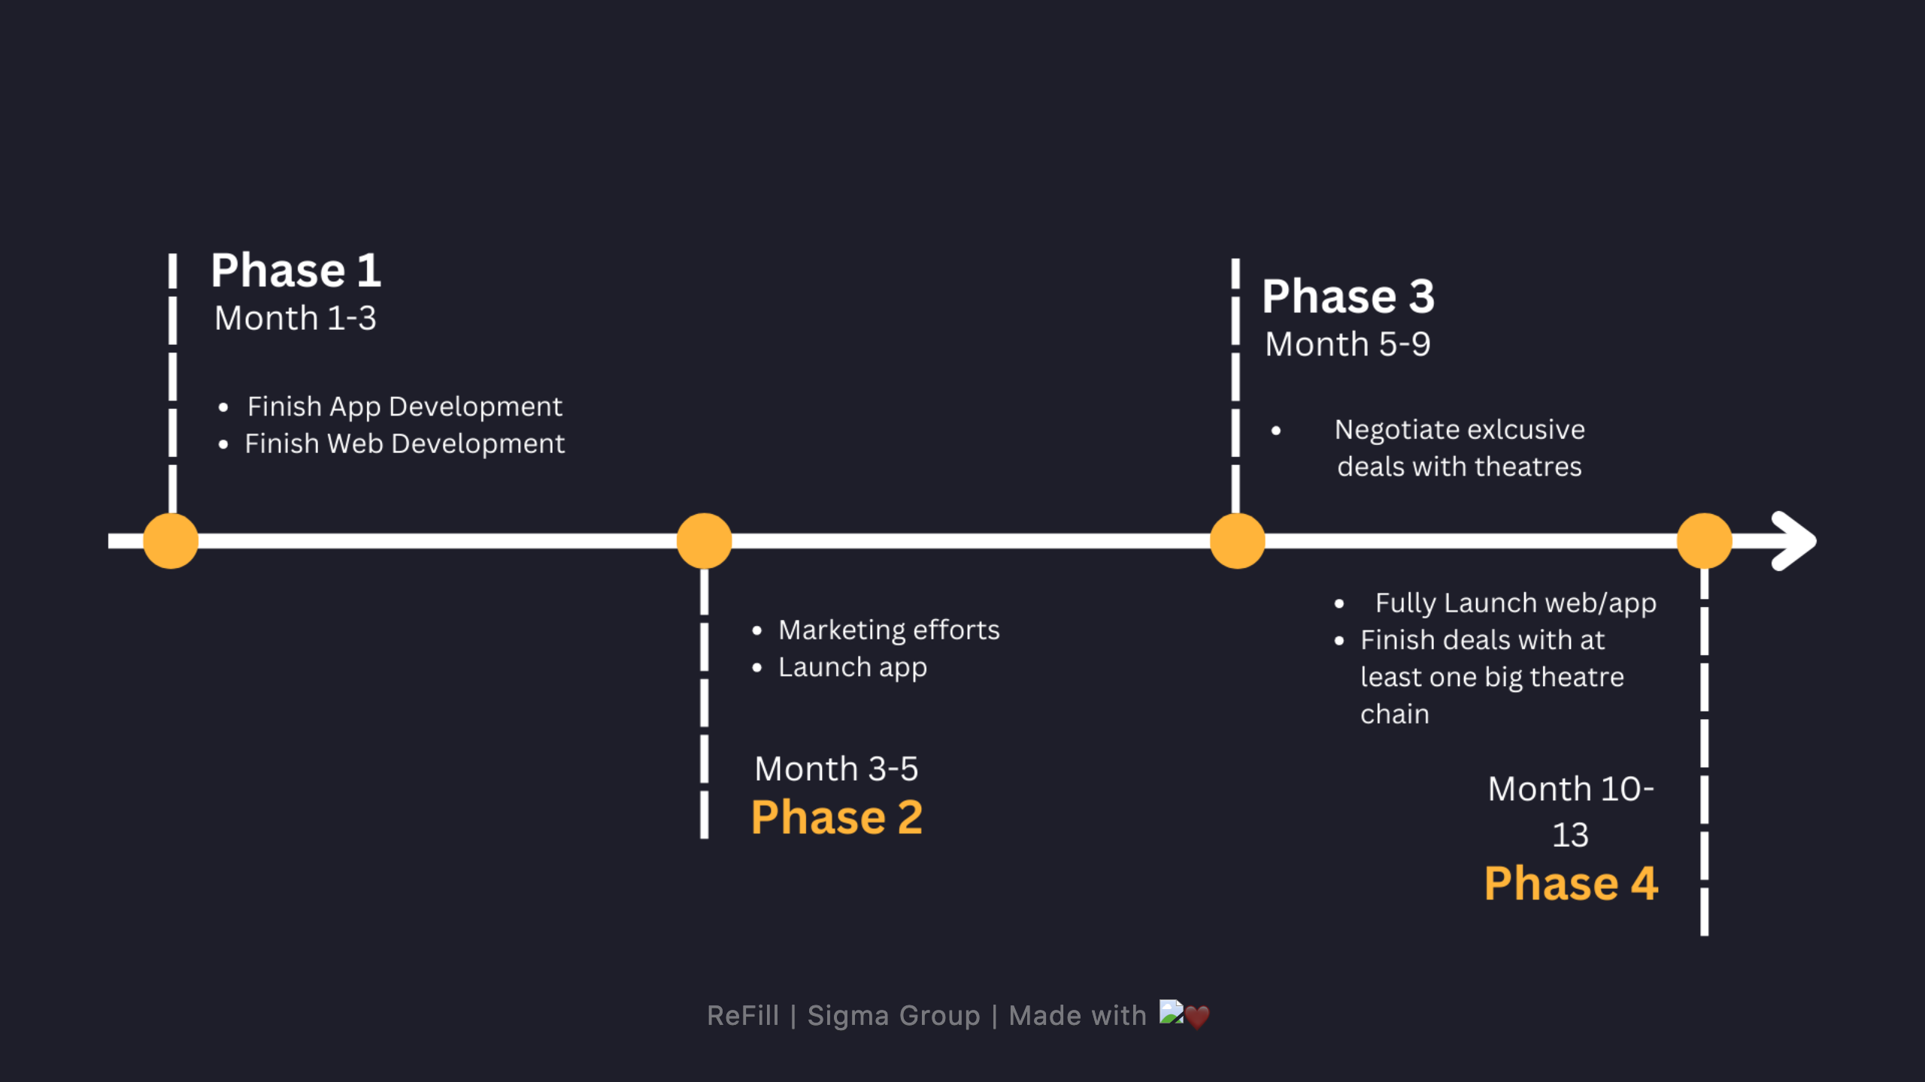

Slide 21


Slide 22
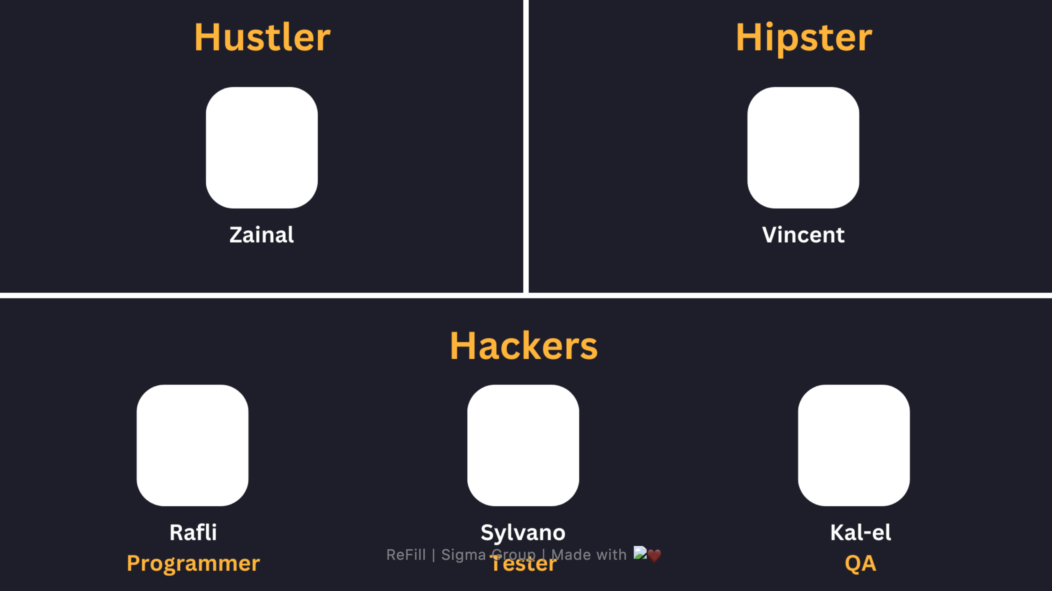

Slide 23


Slide 24


Slide 25


Slide 26


Slide 27
